Slide 1
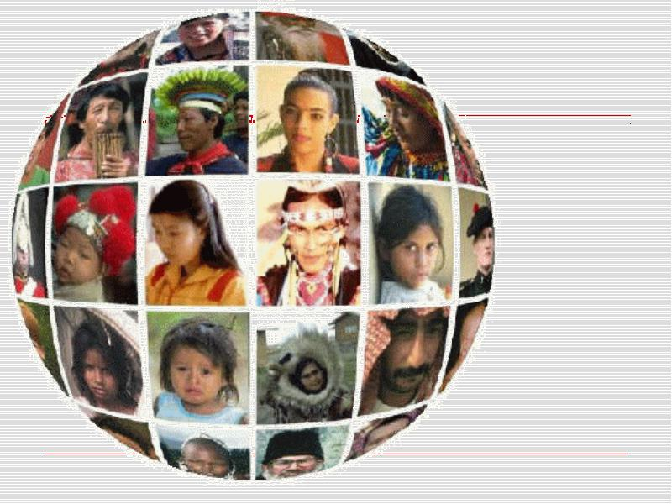
Расы и народы.

Slide 2


Slide 3
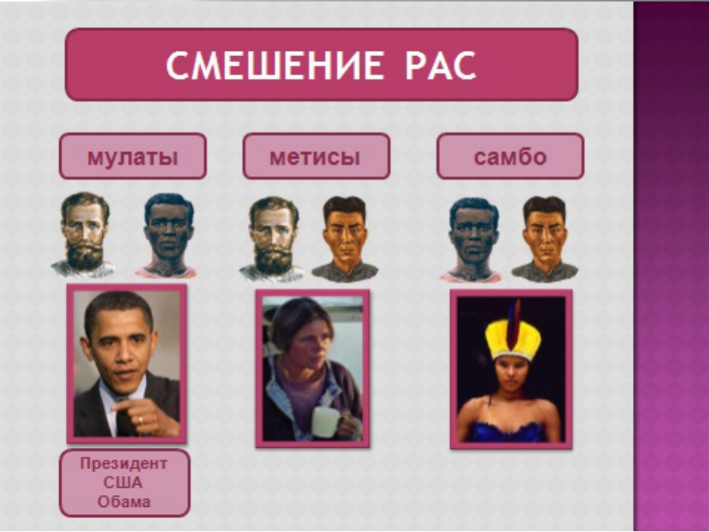

Slide 4
Теория о происхождении рас.
Несколько очагов зарождения человечества, которые передавались по наследству
Расовые различия связаны с приспособлением людей к различным природным условиям

Slide 5
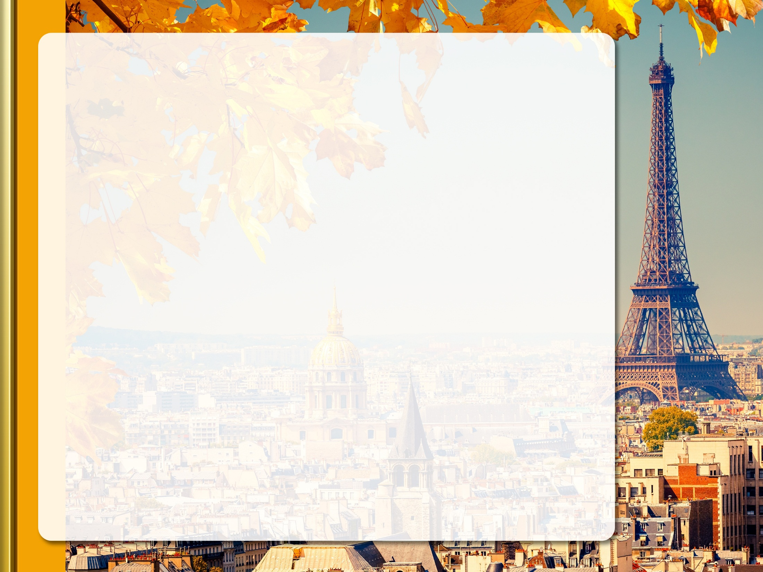
Какие города самые крупные?
В античной Европе – Рим
В средние века – Константинополь
В 19 в. – Лондон
В 20 в. – Нью – Йорк
В 1970-е гг. – Токио – самый крупный по численности город мира.

Slide 6
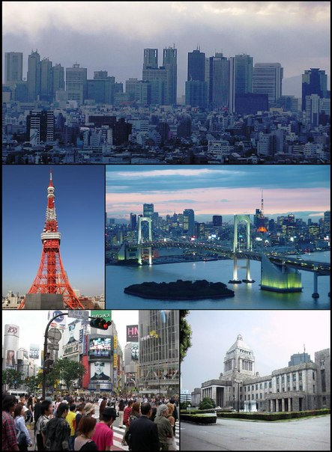
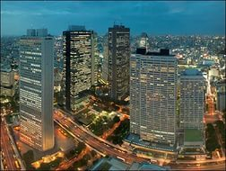
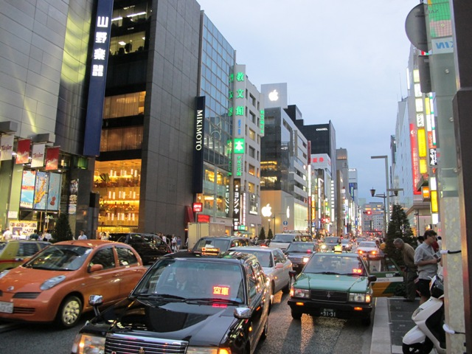
Какие города самые крупные?
Самая крупная агломерация сложилась вокруг города Токио (более 35 млн. чел.)

Slide 7
Какие города самые крупные?
Крупнейшие города мира: Сан – Паулу, Мехико, Нью – Йорк, Сеул, Мумбай (Бомбей) и Лагос (Негерия). В России – Москва (более 10 млн. жителей).

